Slide 1

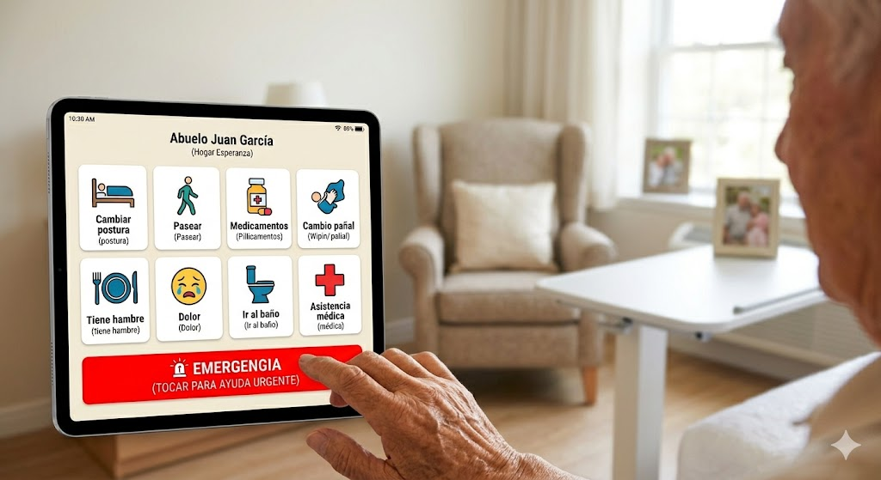
SeniorCare
Integrantes:
Juan Carvajal
Michelle Vega
Camilo Silva
Docentes:
Mabel Herrera
Juan Pablo Mellado
Asignatura:
Capstone

Slide 2

Descripción del Proyecto
La atención diaria en hogares de ancianos implica múltiples tareas que requieren coordinación constante de personal, lo que genera retrasos o distribuciones desiguales de responsabilidades para personal.
Se propone al implementación de una aplicación híbrida orientada a la mejora de gestión de solicitudes de atención dentro de hogar de ancianos, obteniendo mayor organización, asignación de roles y asistencias y monitoreo en tiempo real de solicitudes.

Slide 3

Objetivos General
Desarrollar aplicación híbrida (web y móvil) para gestión eficiente de solicitudes dentro de hogar de ancianos, logrando mejoras de coordinación y tiempos de respuesta.

Slide 4
Objetivos Específicos
Reducción de tiempo de espera en un 30% durante periodo de prueba
Lograr que al menos un 80% de las solicitudes sean registradas durante fase de implementación
Registrar el 100% de las solicitudes con tiempos de inicio y finalización

Slide 5


Alcances
Registro de usuarios e inicio de sesión
Asignación de tareas
Generación de solicitudes
Visualización de solicitudes
Seguimiento de solicitudes en tiempo real
Registro automático de hora y fecha de solicitud
Cálculo de tiempo de atención (inicio y finalización)
Visualización historial solicitudes

Slide 6

Limitaciones
Implementación en entorno real de producción
Uso de IA en producto final
Soporte para múltiples hogares de ancianos
Implementación de hardware/dispositivos externos

Slide 7
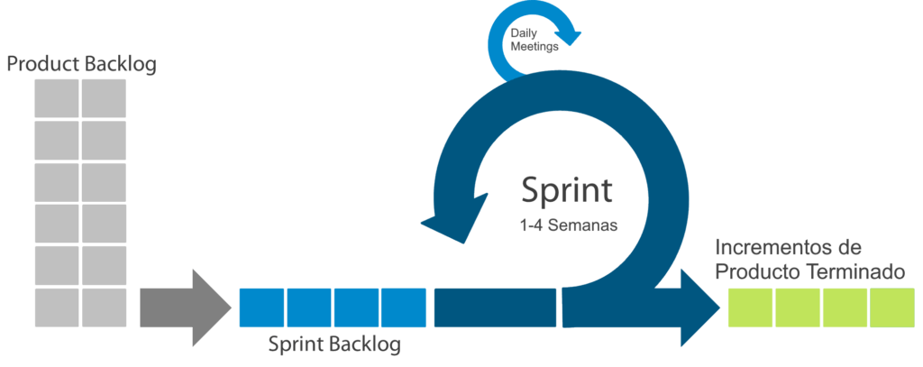
Metodología
Para este proyecto se usará metodología ágil:
Mayor flexibilidad
Entrega continua de valor
Iteraciones que permiten adaptar el software a requisitos cambiantes

Slide 8



Tecnología
Cursor AI: entorno IDE que usa tecnologías de vanguardia
VS Code: TypeScript, JavaScript, Node.js
PostgreSQL con SupaBase

Slide 9

Comentario Final

